Slide 1
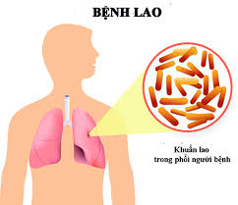
TRƯỜNG ĐẠI HỌC DUY TÂN KHOA DƯỢC
BỆNH LAO
GVHD: Th.s Nguyễn Phúc Học
SVTH: Nhóm 14 - Lớp: PTH 350H
Phùng Thị Nguyên 2020526382
Nguyễn Đoàn Khánh Trang 2020526256
Trần Thị Tranh 2020527529
Lê Thanh Tuấn 2021528289
Võ Trần Tố Vân 2020524967

Slide 2
NỘI DUNG
1. Định nghĩa và tình hình mắc lao
2. Nguyên nhân, điều kiện thuận lợi và nguồn lây
- Cơ chế lây truyền trong bệnh lao
- Nhiễm lao
- Bệnh lao
- Nguy cơ chuyển lao sang bệnh lao
- Một số yếu tố liên quan đến sự lây truyền bệnh lao.
3. Cơ chế bệnh sinh
4. Phân loại và một số thể lâm sàng bệnh lao
5. Triệu chứng lao phổi người lớn
6. Điều trị
7. Phòng bệnh lao

Slide 3
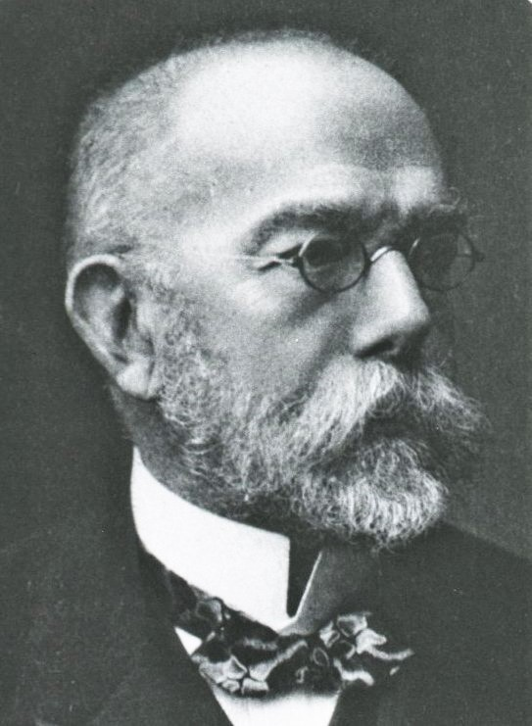
1. ĐỊNH NGHĨA VÀ TÌNH HÌNH MẮC LAO
1.1 ĐỊNH NGHĨA:
Lao là một bệnh truyền nhiễm do vi khuẩn lao (Mycobacterium tuberculosis) gây nên.
Bệnh lao có thể gặp ở tất cả các bộ phận của cơ thể, trong đó lao phổi là thể lao phổ biến nhất (chiếm 80 – 85% tổng số ca bệnh) và là nguồn lây chính cho người xung quanh.
Robert Koch (1843-1910)
1.2 TÌNH HÌNH MẮC LAO HIỆN NAY
- Hiện nay lao là bệnh nhiễm khuẩn chính và thường gặp nhất, ảnh hưởng đến 2 tỉ người tức 1/3 dân số, với 9 triệu ca mới mỗi năm, gây 2 triệu người tử vong, hầu hết ở các nước đang phát triển.

Slide 4
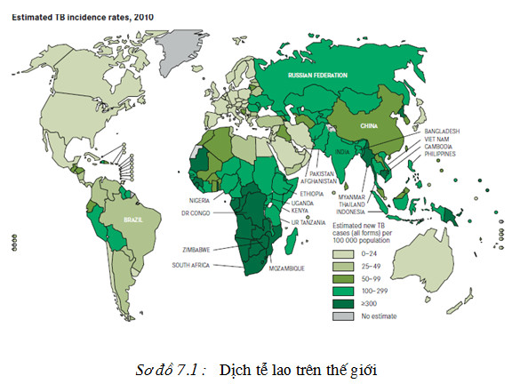
1.2 TÌNH HÌNH MẮC LAO HIỆN NAY
Lao là một trong 3 bệnh truyền nhiễm gây tử vong cao nhất trên thế giới: HIV/AIDS giết 3 triệu người mỗi năm, lao giết 2 triệu, và sốt rét giết 1 triệu. Sự sao nhãng trong các chương trình kiểm soát lao, sự bùng phát của đại dịch HIV/AIDS và việc di dân đã khiến lao trỗi dậy.

Slide 5
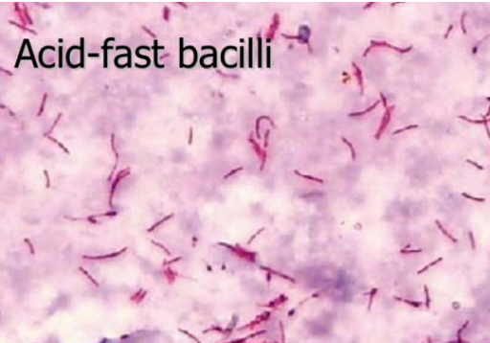
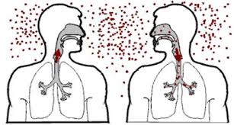
2. NGUYÊN NHÂN, ĐIỀU KIỆN THUẬN LỢI VÀ NGUỒN LÂY
2.1 Nguyên nhân
- Tác nhân gây bệnh lao, Mycobacterium tuberculosis (MTB), là vi khuẩn hiếu khí, phân chia từ 16-20 giờ (rất chậm).
Nó vẫn giữ màu nhuộm sau khi bị xử lý với dung dịch acid, vì vậy nó được phân loại là "trực khuẩn kháng acid“.
2.2 Điều kiện thuận lợi:
Tiếp xúc gần gũi (kéo dài, thường xuyên, thân mật) là nguy cơ nhiễm bệnh cao nhất (khoảng 22%, nhưng có thể đến 100%).

Slide 6
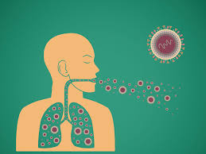
2.3 Nguồn lây:
2.3.1 Cơ chế lây truyền trong bệnh lao:
- Bệnh lao là bệnh lây truyền qua đường hô hấp.
2.3.2. Bệnh lao:
- Bệnh lao có thể gặp ở tất cả các bộ phận của cơ thể, trong đó lao phổi là thể lao phổ biến nhất (chiếm 80 – 85%) và là nguồn lây chính cho người xung quanh..
2.3.3. Nguy cơ chuyển từ nhiễm lao sang bệnh lao:
- Khoảng 10% trong suốt cuộc đời những người khỏe mạnh có hệ thống miễn dịch bình thường bị nhiễm lao từ lúc nhỏ sẽ chuyển thành bệnh lao.

Slide 7
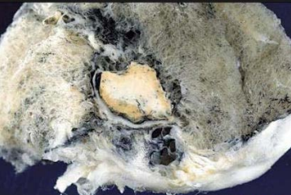
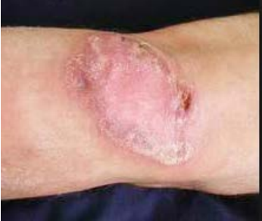
3. CƠ CHẾ BỆNH SINH
- 10% ca nhiễm → bệnh lao-51% tử vong-không ĐT.
- Nhiễm lao: trực khuẩn lao → phế nang → đại thực bào phế nang, sinh sôi theo cấp số mũ.
- VK bị tế bào đuôi gai bắt giữ → hạch lympho(ở trung thất),theo máu → mô và cơ quan xa → phát triển: đỉnh phổi, hạch lympho ngoại biên, thận, não và xương.
‒ Lao được phân loại là trình trạng viêm u hạt.
Mô hoại tử xơ hoá, tạo sẹo và
các khoang chứa chất hoại tử bã đậu.
Vùng bị ảnh hưởng được thay thế bằng mô sẹo.

Slide 8
4. PHÂN LOẠI VÀ MỘT SỐ THỂ LÂM SÀNG BỆNH LAO
4.1 Phân loại bệnh lao:
Vị trí giải phẫu: lao phổi và lao màng phổi
Kết quả XN nhuộm soi trực tiếp: LP AFB (+) và LP AFB (-)
Bệnh lao
Kết quả XN vi khuẩn
Người bệnh lao theo tiền sử điều trị lao
Người bệnh lao theo tình trạng nhiễm HIV
Người bệnh lao theo tình trạng kháng thuốc

Slide 9
4.2 MỘT SỐ THỂ LÂM SÀNG:
LAO SƠ NHIỄM | -Lao sơ nhiễm hay gặp ở trẻ em với tổn thương ở phổi, thường không có triệu chứng, biểu hiện không điển hình. -Tổn thương là nốt ở phổi kèm theo hạch rốn phổi to ra, có thể tự khỏi hoặc xuất hiện các thể lao khác lao: màng não, lao kê…
LAO KÊ | -Triệu chứng cơ năng thường rầm rộ: sốt cao, khó thở, tím tái. -Triệu chứng thực thể tại phổi nghèo nàn (có thể chỉ nghe thấy tiếng thở thô).
LAO NÃO-MÀNG NÃO | -Triệu chứng lâm sàng: Bệnh cảnh viêm màng não khởi phát bằng đau đầu tăng dần và rối loạn tri giác. -Có dấu hiệu cổ cứng và dấu hiệu Kernig(+). Có thể có dấu hiệu tổn thương dây thần kinh sọ não và dấu hiệu thần kinh khu trú .
LAO-HIV | -Người nhiễm HIV sẽ có nguy cơ cao bị bệnh lao tiến triển sau sơ nhiễm. -Đồng thời cũng có nguy cơ cao do vi khuẩn tiềm tàng trong cơ thể tái hoạt động trở lại.

Slide 10
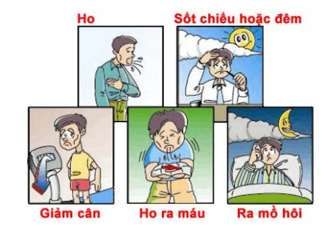
5. TRIỆU CHỨNG LAO PHỔI Ở NGƯỜI LỚN
5.1 Triệu chứng lâm sàng
‒ Toàn thân:
Sốt nhẹ về chiều, ra mồ hôi đêm, chán ăn, mệt mỏi, gầy sút cân.
‒ Cơ năng:
Ho, khạc đờm, ho ra máu, đau ngực, khó thở.
‒ Thực thể:
Nghe phổi có thể có tiếng bệnh lý (ran ẩm, ran nổ,....).
5.2 Triệu chứng cận lâm sàng
- Nhuộm soi đờm trực tiếp tìm AFB.
- Xét nghiệm Xpert MTB/RIF (nếu có thể).
- Nuôi cấy tìm vi khuẩn lao:

Slide 11
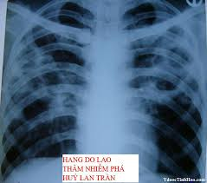
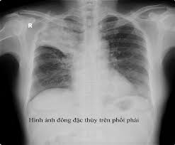
5.3 Tổn thương trên X quang phổi
- Xquang phổi thường quy: Hình ảnh trên phim Xquang gợi ý lao phổi tiến triển là thâm nhiễm, nốt, hang, xơ hang, có thể co kéo ở 1/2 trên của phế trường, có thể 1 bên hoặc 2 bên.
- Xquang phổi có giá trị sàng lọc cao với độ nhạy trên 90% với các trường hợp lao phổi AFB(+).
- Tuy nhiên cần lưu ý độ đặc hiệu không cao, nên không khẳng định chẩn đoán lao phổi chỉ bằng 1 phim Xquang phổi.

Slide 12
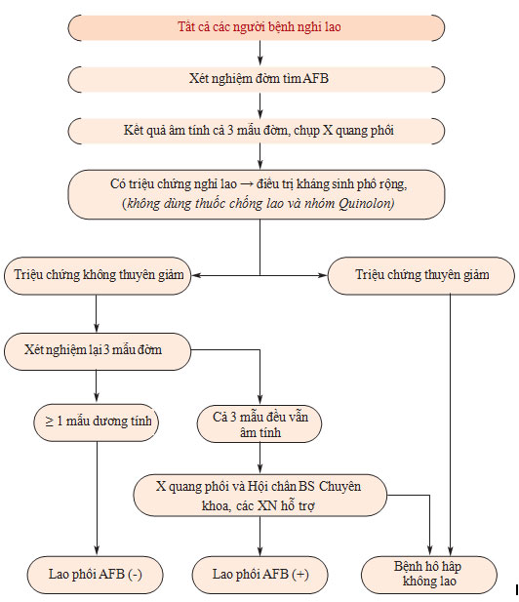
5.4 CHẨN ĐOÁN XÁC ĐỊNH:

Slide 13
6. ĐIỀU TRỊ
6.1 Nguyên tắc điều trị bệnh lao:
Phối hợp >=3 loại thuốc kháng lao giai đoạn tấn công.
Phải dùng thuốc đúng liều
Phải dùng thuốc đủ thời gian: >= 6 tháng, thường từ 8-9 tháng.
Phải liên tục có kiểm soát:
+ Giai đoạn tấn công: dùng thuốc hàng ngày
+ Giai đoạn duy trì (hay cách khoảng):2 lần hoặc 3 lần một tuần tùy theo phác đồ điều trị theo liều qui định.
Điều trị theo ct DOTS:“hóa trị liệu ngắn hạn có kiểm soát trực tiếp”.
Gđ tấn công 2 tới 3 tháng với ít nhất 4 loại thuốc kháng lao
(SHRZ),GĐ duy trì 4 tới 6 tháng dùng ít nhất 2 loại thuốc kháng lao.

Slide 14
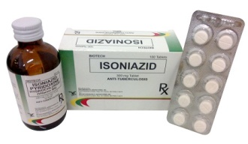
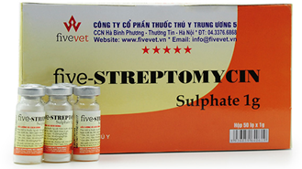
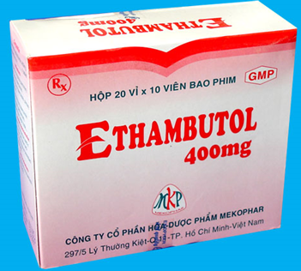
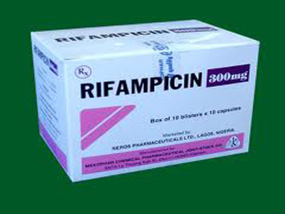
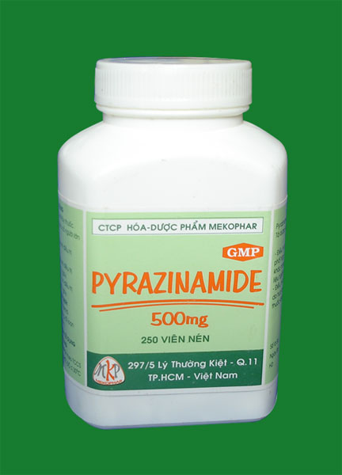
6.2 Các thuốc điều trị phổ biến:
1900đ/lọ
393đ/viên
Hộp 10 vỉ*10 viên-1240đ/viên
lọ 500v-2108đ/viên
1208đ/viên

Slide 15
7. PHÒNG BỆNH LAO
7.1. Giảm nguy cơ nhiễm vi khuẩn lao
a) Kiểm soát vệ sinh môi trường
b) Sử dụng phương tiện phòng hộ cá nhân cho nhân viên y tế
c) Giảm tiếp xúc nguồn lây
7.2. Giảm nguy cơ chuyển từ nhiễm lao sang bệnh lao
a) Tiêm vắc xin BCG (Bacille Calmette-Guérin): do Chương trình Tiêm chủng mở rộng thực hiện nhằm giúp cho cơ thể hình thành miễn dịch chống lại bệnh lao khi bị nhiễm lao.
b) Điều trị lao tiềm ẩn bằng INH
THANK YOU !

